Slide 1
Capítulo 5: Trabajando con Archivos (data sets)

Slide 2
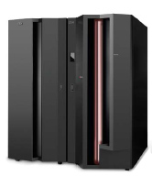
Objetivos del Capítulo
Ser capaz de :
Explicar ¿Qué es un archivo (data set)?
Describir la convención de nombres y el formato de registros de un Archivo (data set)
Listar algunos métodos de accesos para el manejo de datos y programas
Explicar para que se usan los catálogos y VTOCs
Crear, eliminar, y modificar archivos (data sets)

Slide 3
Términos claves en este capítulo
block size
catalog (catálogo)
data set
High Level Qualifier (HLQ)
library (librería)
logical record length (LRECL)
member (miembro)
PDS y PDSE
record format (RECFM)
System Managed Storage (SMS)
Virtual Storage Access Method (VSAM)
VTOC

Slide 4
¿Qué es un data set ?
Un data set es una colección de registros de datos lógicamente relacionadas guardados en un volumen de almacenamiento (disco) o en un grupo de volúmenes.
Un data set puede contener:
  Un programa fuente
  Una librería de macros
  Un archivo de datos usado para procesar un programa.
Podemos imprimir un data set o desplegarlo en una terminal. El registro lógico es una unidad básica de información que es usado por un programa corriendo bajo z/OS.

Slide 5
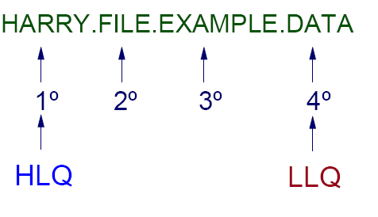
Nomenclatura de un Dataset

Slide 6
¿ Qué es un método de acceso ?
Define las técnicas usadas para almacenar y recuperar datos.
Incluyen programas de sistemas y utilitarios para definir y procesar data sets.
Los métodos de acceso comúnmente usados incluyen los siguientes:
  VSAM, QSAM, BSAM, BDAM y BPAM.

Slide 7
DASD: Uso y terminología
Direct Access Storage Device (DASD) es la denominación usada en inglés para el manejador de discos (disk drive).
Los volúmenes DASD son usados para almacenar datos y programas ejecutables.
Los archivos (data sets) en un sistema z/OS están organizados sobre volúmenes DASD.
  Un disco contiene cilindros (cylinders)
  Los cilindros (cylinders) contienen pistas (tracks)
  Las pistas (tracks) contienen datos (data records)

Slide 8
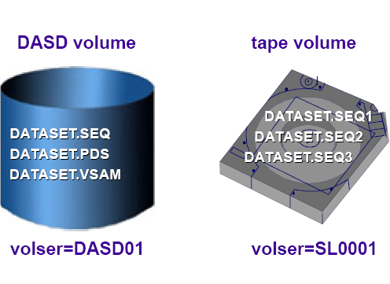
Datasets

Slide 9
El uso de un data set
Para poder usar un data set, se necesita primero definirlo o alocarlo (allocate). Luego, acceder a los datos usando una macro para los métodos de acceso que se tenga elegido.
Existen varios caminos para alocar un data set:
  Panel del ISPF, opción 3.2
  Comando del Access Method Services
  Comando ALLOCATE de TSO
  job control language (JCL)
Notes:
Para usar un data set, primero hay que alocarlo (o establecer una conexión con este), luego acceder a los datos usando
macros para el método de acceso que se haya elegido.
La allocation de un data set significa alguna o ambas de las siguientes definiciones:
Crear el espacio para un nuevo data set en un disco.
Establecer una conexión lógica entre el job step y algún data set.

Slide 10
La alocación de espacio en volúmenes DASD
Como se especifica el espacio :
  explícitamente (parámetro SPACE)
  implícitamente (SMS data class)
Registros lógicos y bloques (blocks):
  La cantidad más pequeña de datos que se procesará
  se agrupará en registros físicos llamados blocks
Data set extents:
  Es el espacio para un data set en disco que es asignado como extensión (extents).
Notes:
Podemos especificar el espacio requerido en bloques (blocks), registros (records), pistas (tracks) , o cilindros (cylinders).
Cuando creamos un data set DASD, especificamos una cantidad de espacio necesario en forma explicita (usando el
El parámetro SPACE), o implícitamente (por el uso de la información disponible en la data class).
El sistema puede usar un data class si el SMS esta activo incluso si los data set no están bajo SMS.
Para el sistema de manejo de data sets, el sistema selecciona los volúmenes, ahorrándonos de
tener que especificar el volumen cuando aloquemos un data set.
Si especificamos nuestro requerimiento de espacio por el promedio de longitud de registro, la alocación
de espacio es independiente del tipo de dispositivo. La independencia de dispositivos es especialmente
importante para el sistema de manejo de almacenamiento.
Un registro lógico (LRECL) es una unidad de información sobre una unidad de procesamiento (por
ejemplo, un cliente, una cuenta, una nómina de pago de empleados, etc). Esta es una pequeña cantidad
de datos a ser procesada, y esto abarca los campos que contengan información reconocida por el
procesamiento de la aplicación.
Cuando los registros lógicos esta localizados en DASD, cintas, o dispositivos ópticos, estos están agrupados
en registros físicos llamados blocks (BLKSIZE). Cada block de datos sobre un volumen DASD tiene una localización
diferente y una dirección (address), así permitiendo encontrar un block sin hacer una búsqueda extensa.
Los registros lógicos se pueden almacenar y recuperar directamente o secuencialmente.
La longitud máxima de un registro lógico (logical record - LRECL) está limitada por el tamaño físico del
soporte usado.
El espacio para datos en disco es asignado en extents. Un extent es un numero contiguo de pistas (tracks)
o cilindros (cylinders). Los data sets se pueden incrementar usando las extensiones. Los tipos de data sets
mas viejos pueden tener hasta 16 extensiones por volumen. Los tipos de data sets más nuevos pueden
tener de 128 a 255 extensiones.
En z/OS, la organización para un data sets basado en extensiones se usa para maximizar el rendimiento
del disco. Las lectura y escrituras de pistas (tracks) continuas es más rápido que leer o escribir pistas (tracks)
dispersas sobre el disco, como podría ser cuando las pistas son asignadas en forma dinámica.

Slide 11
Formato de registro de un data set
F
record
record
record
record
Fixed records.
block
block
FB
record
record
record
record
record
record
Fixed blocked records. BLKSIZE = n * LRECL
V
record
record
record
Variable records.
RDW
block
block
VB
record
record
record
record
record
BDW
Variable blocked records. BLKSIZE >= 4 + n * largest LRECL
U
record
record
record
record
Undefined records. Sin definición de estructura interna para método de acceso.
Los descriptors words tanto de Registro como de Bloque tienen 4 bytes de extensión
Notes:
El data set z/OS tradicional está orientado al registro. En uso normal, no hay archivos grupos de bytes como encontramos en sistemas PC y UNIX. Estos no se consideran data sets tradicionales.
En z/OS, no hay caracteres para una nueva línea (NL) o retorno línea de alimentación (carriage return + line feed = CR+LF) que denoten el fin de un registro. Los registros son de longitud fija o variable en un dado data set. Cuando editamos con ISPF, por ejemplo, cada línea es un registro.
Data sets z/OS tradicionales uno de cinco posibles formatos, que se muestran en la diapositiva. Haremos énfasis en las diferencias entre un bloque y un registro. En esta discusión, un bloque es lo que grabamos en disco, mientras que un registro es una entidad lógica.
F – Fijo Esto implica que un bloque físico en disco es un registro lógico, y todos los bloques/registros tienen el mismo tamaño. Este formato rara vez se usa.
FB – Fijo Bloqueado Quiere decir que varios registros lógicos se combinan en un bloque físico. Esto provee uso eficiente del espacio y de la operación. Es común su uso para registros de longitud fija.
V – Variable Este formato tiene un registro lógico como un bloque físico. La aplicación debe insertar un campo de cuatro dígitos al comienzo del registro Record Descriptor
Word (RDW). El RDW contiene la longitud del registro más los cuatro bytes para el propio RDW: Se usa rara vez.
VB – Variable Bloqueado Aquí se ubucan varios registros lógicos de longitud variable (cada uno con un RDW) en un bloque físico. El software debe colocar un campo adicional, Block Descriptor Word (BDW), al comienzo del bloque, con la longitud total del bloque.
U – Indefinido (Undefined) Consiste de registros/bloques físicos de longitud variable sin estructura predeterminada. Aunque este formato puede aparecer atractivo para varias aplicaciones inusuales, normalmente sólo lo usan módulos ejecutables.

Slide 12
Tipos de data sets
Discutiremos tres tipos de clase:
  Secuencial, Particionado y VSAM
Un data set secuencial es una colección de registros escritos y que se pueden leer en orden secuencial de principio a fin.
Un data set particionado (PDS) es una colección de data sets secuenciales llamados miembros.
  Consiste en un directorio conteniendo uno o más miembros.
  también llamada librería.
Un PDSE es un data set particionado extendido.
Notes:
La más simple estructura en un sistema z/OS es un data set secuencial. Consiste de uno o más registros que se almacenan en orden físico y procesados en secuencia. Nuevos registros se agregan al final del data set.
Un ejemplo de un data set secuencial podría ser un data set de salida para una impresora de línea o un lote de tarjetas perforadas.
Un usuario z/OS define data sets secuenciales a través de job control language (JCL) con una organización de data set PS (DSORG=PS), que se colocan en secuencia física. En otras palabras, los registros en el data set se ordenan uno después del otro.
Un data set particionado agrega un nivel de organización a la simple estructura de data sets secuenciales. Un PDS es una colección de data sets secuenciales, llamados miembros. Cada miembro es como un data set secuencial y tiene un nombre simple, que puede ser de hasta ocho caracteres de longitud.
Un PDS también contiene un directorio. El directorio contiene una entrada para cada miembro en el PDS con una referencia (o apuntador) al miembro. Los nombres de los miembros están en el directorio en orden alfabético, aunque aparezcan en cualquier orden dentro de la librería. El directorio permite al sistema recuperar un miembro determinado en el data set.
Un data set particionado usualmente se lo llama librería.
Un PDSE es un data set particionado extendido. Consiste de un directorio y cero o más miembros, como un PDS. Y como éstos, se pueden crear mediante JCL, TSO/E o ISPF. PDSE se almacenan sólo en discos, no en cintas.

Slide 13
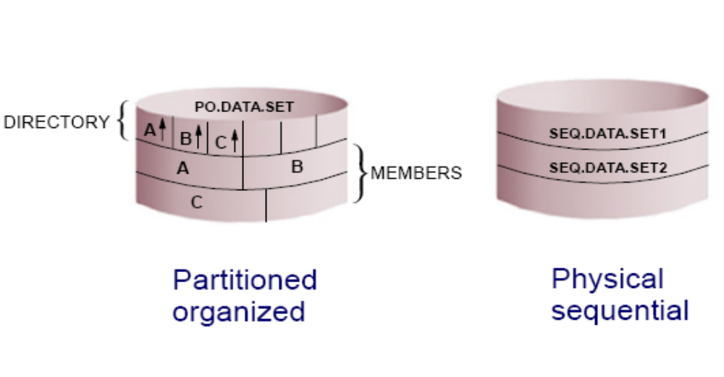
Tipos de datasets No-VSAM

Slide 14
PDS versus PDSE
Data sets PDS:
  Es una manera simple y eficiente de organizar grupos relacionados de archivos secuenciales.
Data sets PDSE:
  Es similar a un PDS, pero con las siguientes ventajas:
    Libera espacio automáticamente después que un miembro es eliminado
    Tamaño flexible
    Puede ser compartido
    Búsquedas rápidas en el Directorio
Notes:
Un data set PDS ofrece una forma simple y eficiente para organizar grupos relacionados de archivos secuenciales. Un PDS tiene las siguientes ventajas para los usuarios z/OS:
Agrupación de data sets relacionados bajo un único nombre hace una administración de datos más fácil en z/OS. Archivos almacenados como miembros de un PDS pueden ser procesados ya sea en forma individual o todos los miembros como una sóla unidad.
Debido a que el espacio asignado para data sets en z/OS siempre empiezan en límites de pistas (traks) en disco, usando un PDS es la forma de almacenar más de un data set pequeño en una pista. Esto ahorra espacio en disco si se tienen muchos data sets chicos. Una pista en un dispositivo de disco tipo 3390 tiene un tamaño de 56.6664 bytes.
Miembros de un PDS pueden usarse como data sets secuenciales, y puede añadirse (o concatenarse) a data sets secuenciales.
Múltiples data sets PDS se pueden concatenar para formar grandes librerías.
Los PDS son fáciles de crear con JCL o ISPF, y fáciles de manipular con utilitarios de ISPF o comandos de TSO.
Sin embargo, algunos aspectos del diseño del PDS afectan la performance y el uso eficiente del disco, como los siguientes:
Desperdicio de Espacio. Cuando un miembro en un PDS se reemplaza, la nueva área de datos se graba a una nueva sección dentro del espacio alocado al PDS. Cuando un miembro es borrado, su apuntador también se borra, no hay mecanismo para reusar su espacio.
Tamaño Limitado de Directorio. El tamaño del directorio del PDS se establece al momento de alocación. A medida que el data set crece, va adquiriendo más espacio en unidades especificadas como espacio secundario. Estas unidades extra se llaman extensiones secundarias (secondary extents).
Sin embargo, usted sólo puede almacenar un número fijo de entradas de miembros en el directorio del PDS debido a que su tamaño es fijo cuando se aloca en data set. Si necesita agregar más entradas que las pueden caber, usted debe alocar un nuevo PDS con más bloques de directorio y copiar los miembros desde el viejo data set al nuevo.
Búsquedas prolongadas de directorio. Las entradas se buscan en forma secuencial en order alfabético. Si el directorio es muy granade y los miembros pequeños, esto podría hacer que la búsqueda en el directorio más larga que la recuperación del miembro cuando se lo encuentra.
En muchas formas, un PDSE es similar a un PDS. Cada nombre de miembro puede ser de ocho bytes de longitud. Sin embargo, los PDSE tienen un formato interno diferente, que les da un incremento en su uso. Puede usar un PDSE en lugar de un PDS para grabar datos o programas en formato de objetos (program object). Éste es similar a un módulo de carga en un PDS. Un módulo de carga no puede residir en un PDSE. Un PDSE no puede contener una mezcla de objetos y datos.
La principal ventaja del uso de un PDSE por sobre un PDS es que el PDSE automáticamente reusa el espacio entre data set sin la necesidad de reorganizarlo periódicamente.
Además, el tamaño del directorio de un PDSE es flexible y se expande para almacenar más miembros. El sistema reclama el espacio automáticamente cuando un miembro se borra o reemplaza, y devuelve ese espacio aun pool disponible para alocación de otros miembros del mismo PDSE. Esto se hace sin hacer ningún compress de IEBCOPY.

Slide 15
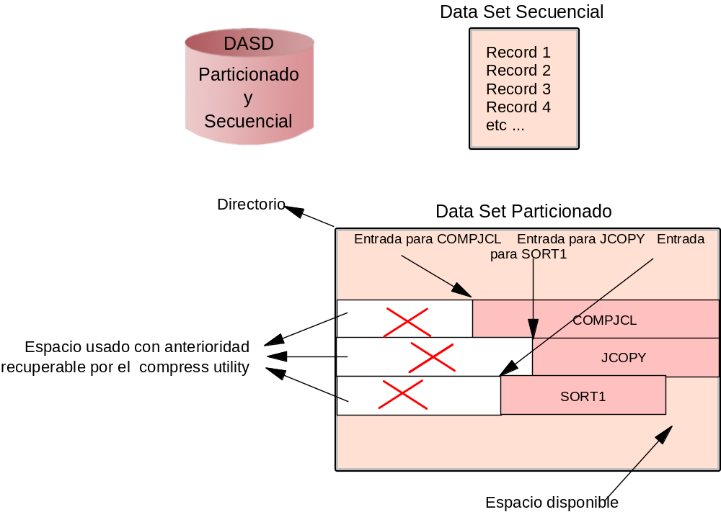
¿ Qué es un data set, y como se almacena?
Notes:
Un data set es una colección de datos relacionados lógicamente; puede tratarse de un programa fuente, una librería de programas o un archivo de datos usado por un programa en proceso. Los registros de datos son la unidad básica de información usada por un programa en ejecución.
Los data sets z/OS son alocados en extensiones contiguas en disco para mejorar la performance. Los usuarios deben definir la cantidad de espacio a ser alocado para un data set (antes de usarlo). Un data set puede ocupar más de una extensión y se puede extender automáticamente.
Casi todos los procesos de datos en z/OS son ‘orientado a registro’. No hay archivos de grupo de datos presentes en el procesamiento tradicional, aunque hay una parte estándar del z/OS UNIX.Los registros de z/OS (y los bloques físicos) tienen uno de varios formatos bién definidos. La mayoría de los data sets tienen atributos DCB que incluyen el formato delregistro (RECFM: F, FB, V, VB o U), el tamaño máximo del registro lógico (LRECL) y el tamaño máximo de bloque (BLKSIZE).
Cuando un miembro en un PDS se reemplaza, la nueva área de datos se graba a una nueva sección dentro del espacio alocado al PDS. Cuando un miembro se borra, su apuntador (pointer) se borra también, pero no hay mecanismo para reusar el espacio. Este desperdicio de espacio debe removerse periódicamente reorganizando el PDS, por ejemplo usando el utilitario IEBCOPY para comprimirlo.

Slide 16
¿Cómo se almacenan los datos en un sistema z/OS ?
Los datos se almacenan en discos, cintas magnéticas o dispositivos ópticos.
Podemos almacenar y recuperar registros directamente o en forma secuencial.
Podemos usar volúmenes DASD para almacenar datos y programas ejecutables, incluyendo el mismo sistema operativo y también el almacenamiento temporario de trabajo.
Podemos usar un volumen DASD para alocar diferentes tipos de data sets, y además realocar y reutilizar el espacio sobre el volumen.

Slide 17
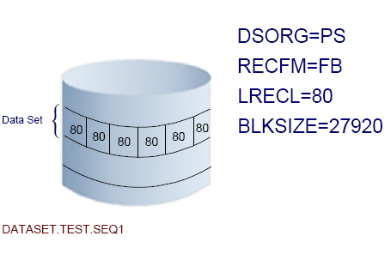
Especificaciones generales de un Dataset

Slide 18
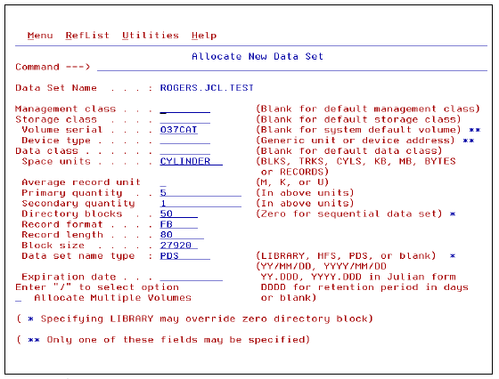
Alocación de un Dataset en ISPF

Slide 19
¿Cómo se nombra un data sets ?
Convención de nombres para un Data set
  Nombre único
    Cantidad máxima de caracteres 44
  Máxima cantidad de nombres de segmentos 22: niveles de calificador.
    El primer nombre a la izq.: high level qualifier (HLQ)
    Ultimo nombre a la derecha : low level qualifier (LLQ)
    Los niveles de calificador están separados por '.'
Notes:
Un data set puede tener un solo segmento de nombre o una serie de segmentos unidos. Cada segmento de nombre representa un nivel de calificación. Por ejemplo, el nombre del data set VERA.LUZ.DATA está compuesto por tres segmentos. El primero a la izquierda se lo llama mayor nivel (HLQ) y el último de la derecha de menor nivel (LLQ).

Slide 20
Convención de nombres para un Data set
  Para cada nivel de calificador:
    Puede tener de 1 a 8 caracteres
    El primer carácter debe ser alfabético (A-Z) o especial (@ # $)
    Los 7 restantes: alfabéticos, nacional, numérico
    (0-9) o guión (-)
    Los caracteres solamente en mayúsculas
  Ejemplo: MYID.JCL.FILE2 HLQ: MYID 3 calificadores
Nombre para miembros de un data set particionado
  8 bytes de longitud
  Primer byte: alfabético (A-Z) o especial (@ # $)
  Los 7 restantes: alfabéticos, especiales, numéricos (0-9)

Slide 21
Catálogos y VTOCs
z/OS usa un catálogo y una tabla de contenidos del volumen (volume table of contents-VTOC) sobre cada volumen DASD para manejar el almacenamiento y colocación de los data sets.
VTOC:
  Contenido de los data sets del volumen.
  Ubicación del espacio libre del volumen.

Slide 22
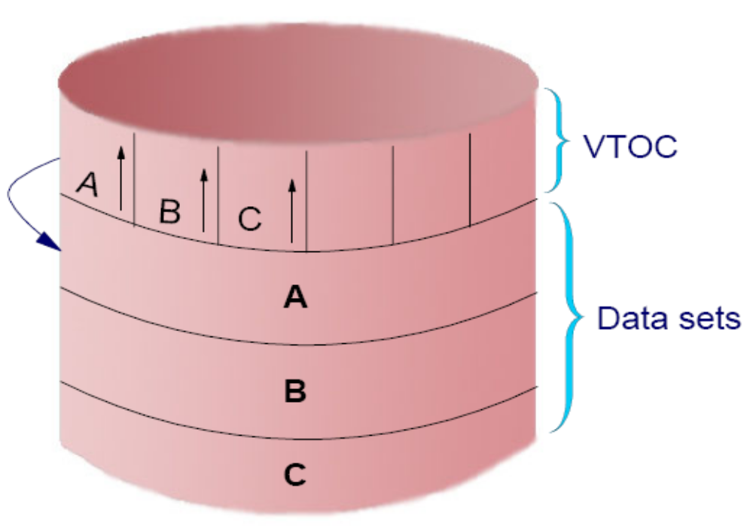
Tabla de contenidos del Volumen

Slide 23
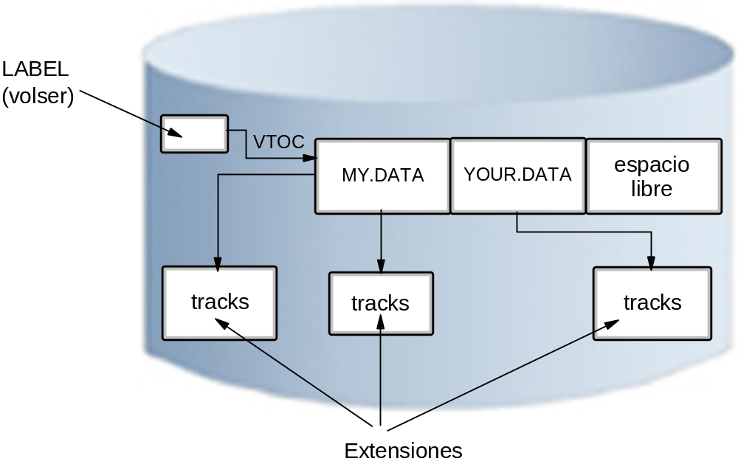
VTOC
Notes:
El registro 1 de la primera pista (trak) del primer cilindro (cylinder) provee el rótulo (label) del disco. Contiene los 6 caracteres del número de serie del volumen (volser) y un apuntador a la tabla de contenido del volumen (Volume Table Of Contents (VTOC), que puede estar ubicada en cualquier lugar del disco.
La VTOC contiene la lista de los data sets que residen en el volumen, junto con información sobre la ubicación y tamaño de cada data set, y otros atributos del data set. Un utilitario estándar del z/OS, el ICKDSF, se usa para crear el rótulo y la VTOC.
Cuando un volumen de disco se inicializa con ICKDSF, el dueño (owner) puede especificar la ubicación y tamaño de la VTOC. El tamaño puede ser muy variable, en un rango desde unas pocas pistas hasta 100 pistas (traks), dependiendo del uso que se va a dar al volumen. Más data sets en el disco necesitarán de más espacio en la VTOC.
La VTOC además tiene entradas para todo el espacio libre en el volumen. Cuando se asigna (allocate) espacio para un data set, esto causa que rutinas del sistema examinen los registros de espacio libre, los actualizan, y crean una nueva entrada en la VTOC. Los data sets siempre tienen un número entero de pistas (traks) o cilindros, y comienzan en al principio de una pista o cilindro.

Slide 24
¿ Cómo se usa el catálogo ?
Un catálogo asocia a un data set con el volumen donde el data set esta alocado.
La localización del data set requiere:
  El nombre del data set
  El nombre del volumen
  La unidad (tipo de dispositivo de volumen)
Un sistema z/OS típico incluye un catálogo maestro (Master catalog) y varios catálogos de usuarios (USer catalog).
Notes:
Un catálogo describe los atributos de un data set e indica el volumen o los volúmenes (si esta particionado) donde se encuentra. Los data sets pueden ser catalogados, descatalogados, o recatalogados. Todos los data sets en disco (DASD) se pueden catalogar automáticamente en un catálogo. Catalogar data sets en cinta no es necesario pero usualmente simplifica el trajabo del usuario.
En z/OS el catálogo maestro y los catálogos de usuario almacenan la ubicación de los datasets por nombre. Esto significa que los nombres de data set debe ser único. Se pueden catalogar data sets en disco o cinta.
Para encontrar un data set que usted requiere, el z/OS debe conocer tres datos importantes:
Nombre del data set
Nombre del volumen
Unidad (tipo de dispositivo, como por ejemplo disco 3390 o cinta 3590)
Usted puede especificar estos tres valores en paneles del ISPF o en su JCL. Sin embargo, la unidad de dispositivo y volumen usualmente no son tan relevantes para el usuario final o programa de aplicación.

Slide 25
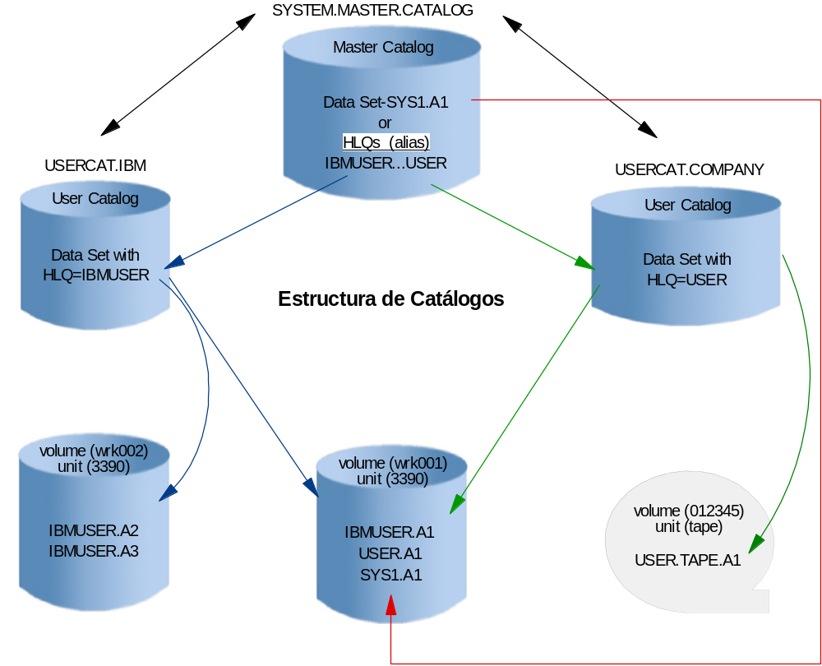
Estructura de Catálogos
Notes:
Un sistema z/OS siempre tiene por lo menos un catalogo maestro. Si tiene sólo un único catálogo, éste es el catálogo maestro y todas las entradas para todos los data sets deben estar almacenadas en él. Este no es muy eficiente ni flexible, típicamente el sistema z/OS usa un catálogo maestro y varios catálogos de usuario conectados a él, como se muestra en el gráfico.
Un catálogo de usuario almacena el nombre y ubicación de un data set (dsn/volumen/unidad). El catálogo maestro suele guardar sólo el calificado de mayor nivel (HLQ) con el nombre del catálogo de usuario, el cual contiene todos los datos de los data sets con prefijo igual a ese HLQ, llamado alias.
En el gráfico, el nombre de data set del catálogo maestro es SYSTEM.MASTER.CATALOG. Este guarda los nombres y ubicaciones de todos los data sets con un prefijo SYS1 como por ejemplo SYS1.A1. Dos entradas HLQ (alias) se definieron en el catálogo maestro.
Cuando SYS1.A1 es requerido, el catálogo maestro devuelve la información de ubicación, volumen (WRK001) y unidad (3390). Cuando IBMUSER.A1 es requerido, el catálogo maestro redirecciona el pedido al catálogo de usuario USERCAT.IBM, y éste devuelve la información.

Slide 26
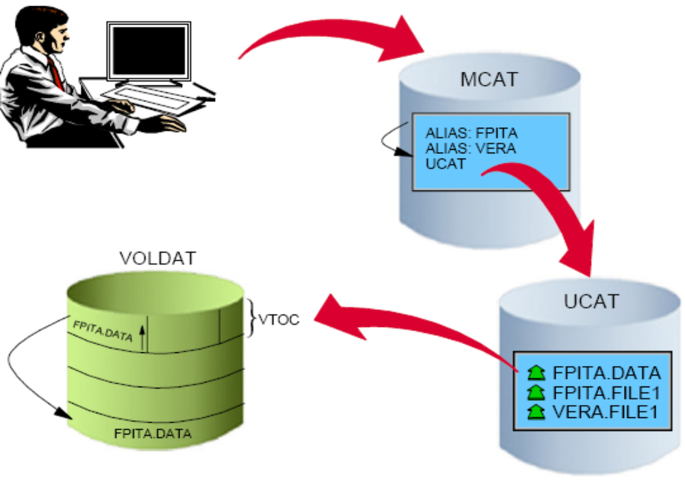
La localización de un dataset en MVS

Slide 27
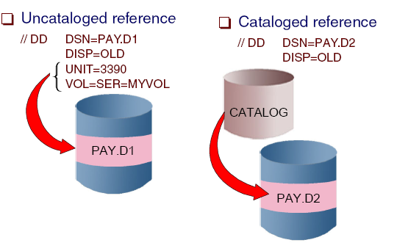
Datasets Catalogados y Descatalogados
Nota: las ‘ // ‘ y demás parámetros se usan en Job Control Language

Slide 28
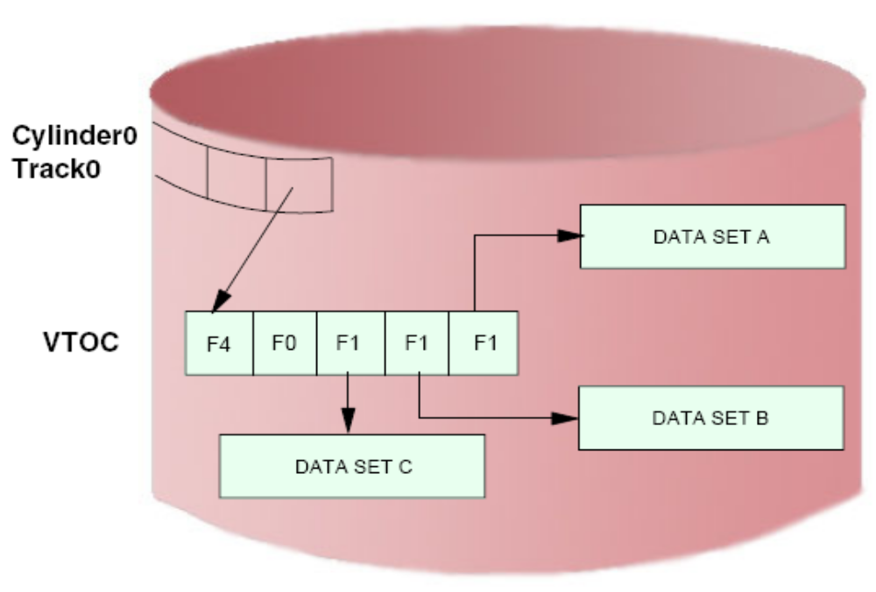
Dataset Control Blocks (DSCB)

Slide 29
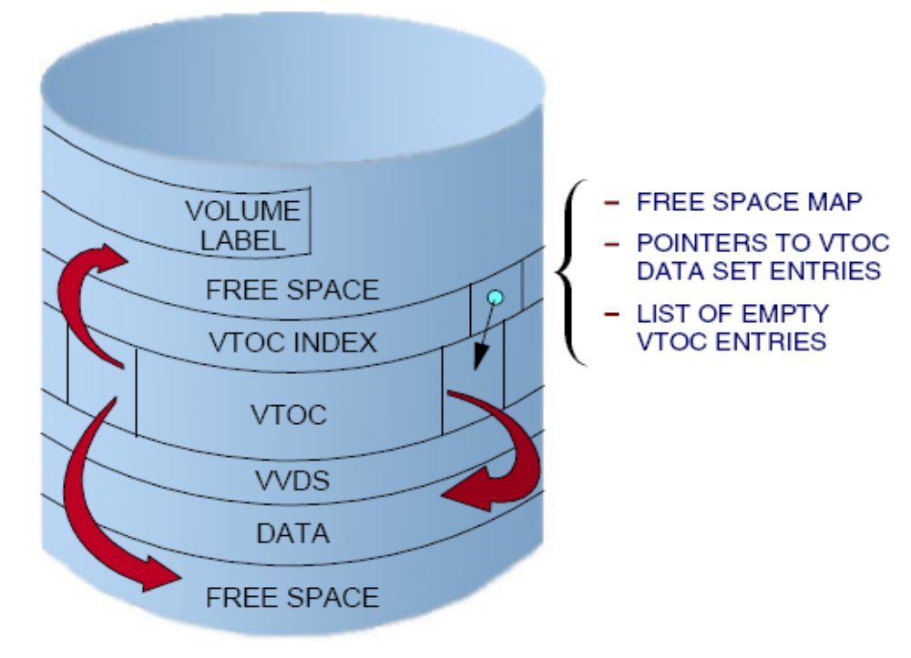
Estructura del Índice en la VTOC
ISPF opción 3.4

Slide 30
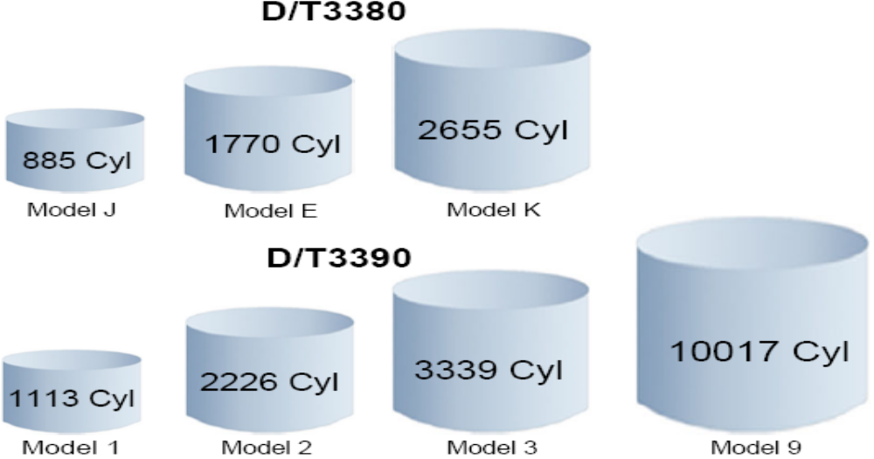
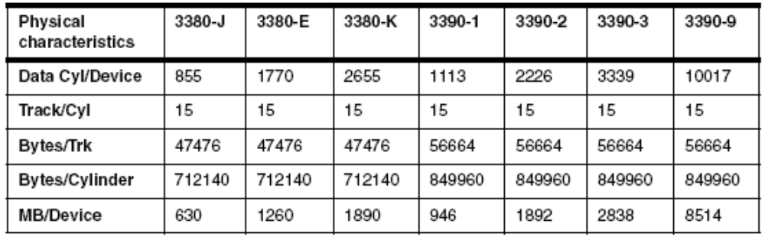
Capacidad de Discos (DASD)

Slide 31
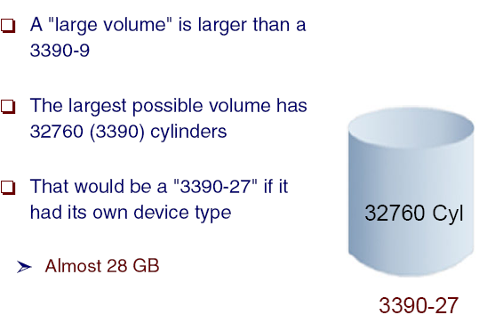
Volúmenes Grandes (large)

Slide 32
Manejo de Datos en z/OS
El manejo de Datos envuelve todas las siguientes tareas:
  alocación, ubicación, monitoreo, migración, backup, recall, recupero y borrado.
El Storage Management puede manejar procesos manuales o procesos automatizados (o una combinación de ambas).
En z/OS, se usa el DFSMS para automatizar la administración del storage para los data sets.
Notes:
En un sistema z/OS, manejo de datos involucra asignación (allocation), ubicación, monitoreo, migración, respaldo (backup), recall, recupero y borrado. Estas actividades se pueden hacer manualmente o mediante el uso de procesos automáticos. Cuando la administración de datos se automatiza, el sistema operativo determina dónde ubicar el objeto, y automáticamente maneja el backup, movimiento, espacio y seguriad del objeto. Un sistema típico de producción de z/OS incluye procesos manuales y automáticos para manejo de data sets.
Administración de datos incluye las siguientes tareas principales:
Asignar (allocate) espacio en volúmenes de disco (DASD)
Recupero automático de data sets catalogados por su nombre
Montaje de volúmenes de cinta magnéticas en la unidad
Establecer una conexión lógica entre el programa de aplicación y el medio magnético
Controlar el acceso a los datos
Transferir datos entre programa de aplicación y el medio magnético
El DFSMS realiza las funciones esenciales del sistema para datos, almacenamiento (storage), programa y manejo de dispositivos. Es un conjunto de productos, uno de ellos es el DFSMSdfp, necesario para la ejecución del z/OS. DFSMS junto con los productos de hardware y definiciones específicas de cada instalación sobre datos y manejo de recursos, proveen almacenamiento administrado por el sistema en un ambiente z/OS:
El corazón del DFSMS es el Storage Management Subsystem (SMS). Usando SMS, el programador de sistema o el administrador de almacenamiento, definen políticas que automatizan la administración de storage y dispositivos de hardware. Estas políticas describen características de asignación de datos , objetivos de performance y disponibilidad, requerimientos de backup y retención, y requerimientos de storage para el sistema. SMS gobierna estas políticas el sistema y el Interactive Storage Management Facility (ISMF) provee las interfaces para las definiciones y mantenimiento de las políticas.
Los data sets asignados (allocate) a través del SMS se denominan data sets manejados por el sistema o por el SMS.

Slide 33
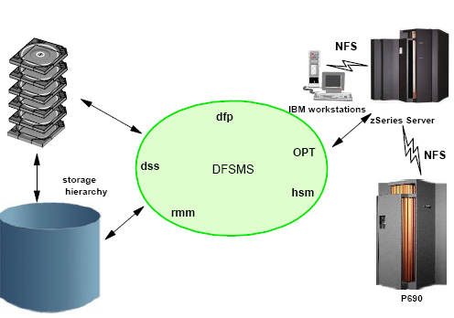
Data Facility Subsystem Managed Storage (DFSMS)
Basado en Reglas

Slide 34
VSAM
significa Virtual Storage Access Method
VSAM proporciona funciones más complejas que otros métodos de acceso a disco
Formatos VSAM:
  Key Sequence Data Set (KSDS)
  Entry Sequence Data Set (ESDS)
  Relative Record Data Set (RRDS)
  Linear Data Set (LDS)
Notes:
El término Virtual Storage Access Method (VSAM) aplica tanto a tipos de data sets como al
método de acceso para administrar distintos tipos de datos.
Como método de acceso, VSAM provee funciones mucho más complejas que otros métodos
de acceso a disco. VSAM mantiene los registros en disco en un formato único que
no es entendido por otros métodos de acceso.
VSAM principalmente es para aplicaciones. No se usa para programas fuente, JCL, o módulos
ejecutables. Los archivos VSAM no se pueden editar. Se puede usar VSAM para reorganizar
registros en cuatro tipos de data sets: key-sequenced, entry-sequenced, linear, o relative record.
La diferencia básica entre estos tipos de data sets es la forma como los registros se almacenan y acceden.

Slide 35
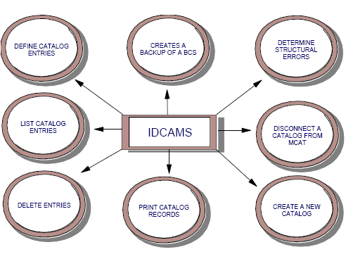
Método de Acceso VSAM

Slide 36
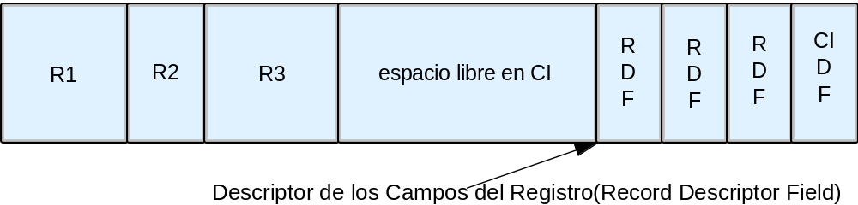
“Control Interval” simple de un VSAM
Notes:
VSAM trabaja con un área lógica de datos llamada Control Interval (CI) que aparece en el diagrama.
El tamaño default del CI es 4KB, pero puede llegar hasta 32KB. El CI contiene datos, espacio no usado,
y campos de control, Record Descriptor Fields (RDF) y CI Descriptor Field.
Un control interval puede ser construído desde pequeños bloques en disco, pero este nivel de detalle
es interno al VSAM. Múltiples control intervals su agrupan en una Control Area (CA). Un data set VSAM
consiste de áreas de control y registros índice. Una forma de registro índice es el sequence set,
que es el nivel de índoces más bajo, que apunta a los control intervals.
Típico uso del VSAM permite a una aplicación la inserción de nuevos registros en un data set.

Slide 37
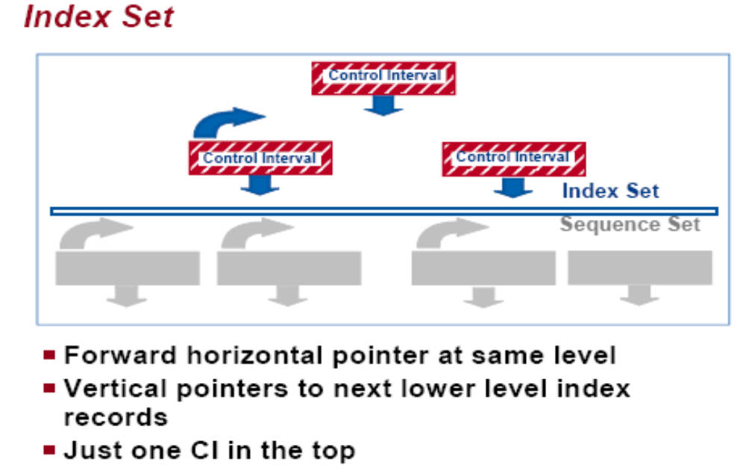
Estructura de Indices en VSAM

Slide 38
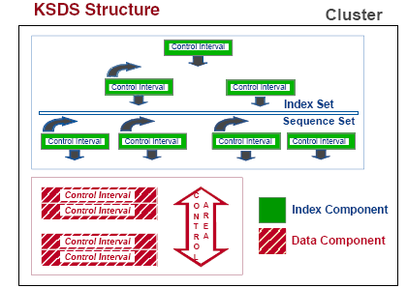
Data Set VSAM Indexado

Slide 39
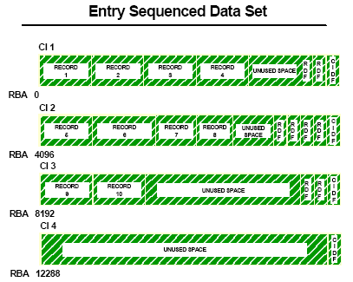
Data Set Secuencial VSAM = ESDS

Slide 40
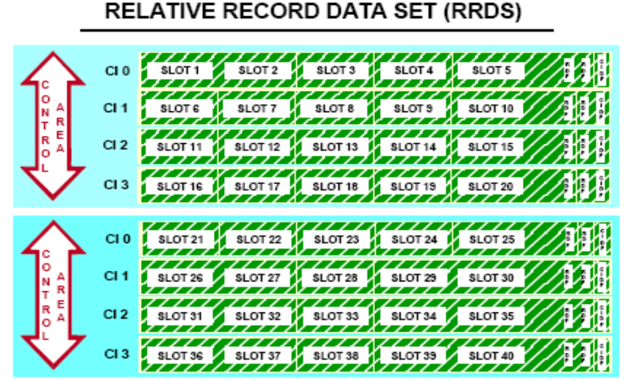
VSAM - RRDS

Slide 41
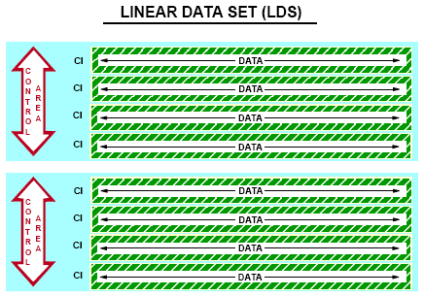
VSAM LDS

Slide 42
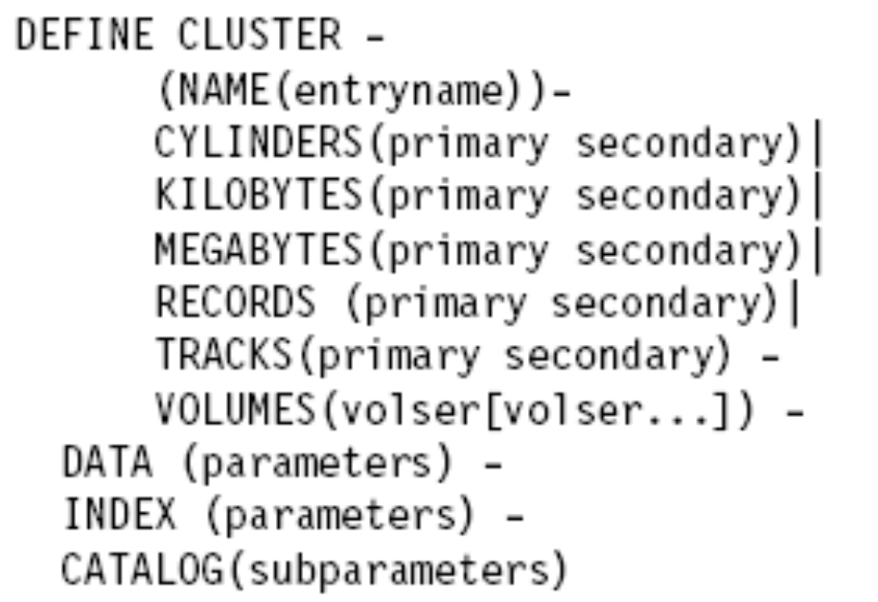
Parámetros Básicos para un VSAM dataset

Slide 43
Sistema de archivos z/OS UNIX
z/OS UNIX System Services (z/OS UNIX) permite al z/OS acceder a archivos UNIX.
Un sistema de archivos z/OS UNIX es jerárquico y byte-oriented.
Los archivos de un sistema UNIX son secuenciales y accedidos como byte streams.
Los archivos UNIX y los data sets tradicionales z/OS pueden residir en el mismo volumen DASD.
Notes:
z/OS UNIX System Services (z/OS UNIX) permite al z/OS acceder a archivos UNIX. Aplicaciones
UNIX también pueden acceder a data sets z/OS. Usted puede usar hierarchical file system (HFS),
z/OS Network File System (z/OS NFS), zSeries File System (zFS), y temporary file system (TFS)
con z/OS UNIX.
Un file system de z/OS UNIX es jerárquico y byte-oriented. Encontrar un archivo en un file system
mediante la búsqueda de un directorio o conjunto de directorios (ver siguiente diapositiva).
No hay directorios z/OS que apunten directamente a un archivo.

Slide 44
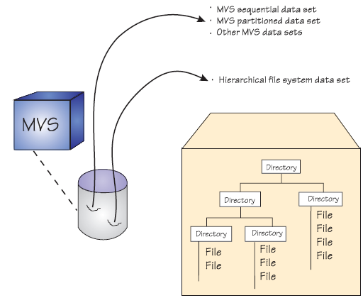
Archivos del Sistemas MVS

Slide 45
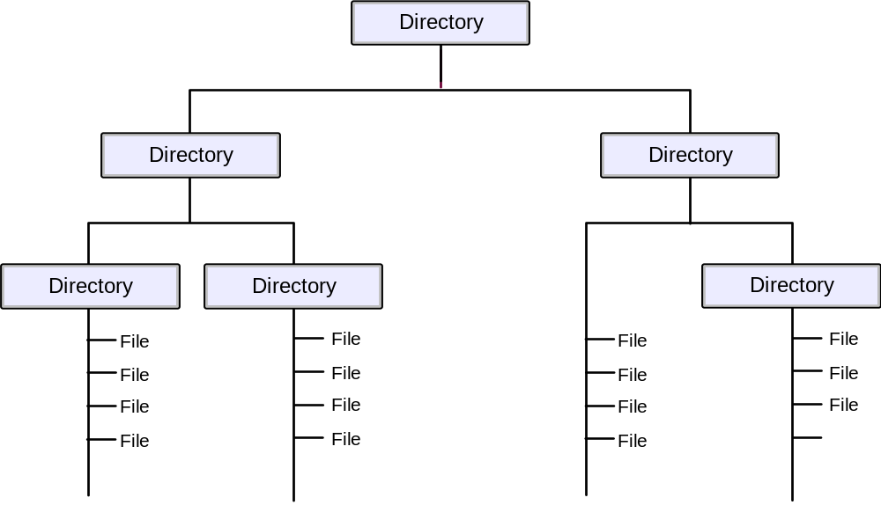
UNIX estructura de los archivos del sistemas
Notes:
Un nombre de paso (path) identifica un archivo y consiste de nombres de directorio y nombre de archivo.
Un nombre de archivo que use todos los calificadores, que consiste del nombre de cada directorio en el
path a un archivo mas el nombre del archivo propiamente dicho, puede llegar a 1023 bytes de longuitud.
El HFS permite nombres de archivos (file name) en un mix posible de mayúsculas y minúsculas.
El nombre de paso se construye con nombres individuales de directorio y un nombre de archivo separado
por una barra, por ejemplo:
/dir1/dir2/dir3/myfile
Como UNIX, el z/OS UNIX es sensitivo a mayúsculas y minésculas para nombres de archivos y directorios.
Por ejemplo, en el mismo directorio el archivo MYFILE es diferente al archivo myfile.
Los archivos en el HFS son secuenciales, y se acceden como byte streams. El concepto de registro no existe
con estos archivos mas que la estructura definida por la aplicación.
El dats set hierarchical file system (HFS) es un tipo de data set z/OS.
Data sets HFS y de z/OS pueden residir en el mismo volume en disco.

Slide 46
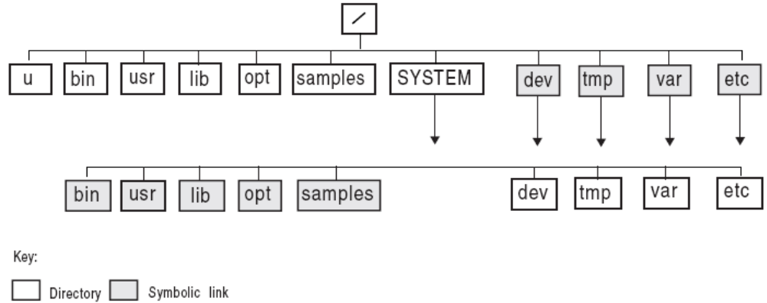
Organización de los Archivos del Sistema

Slide 47
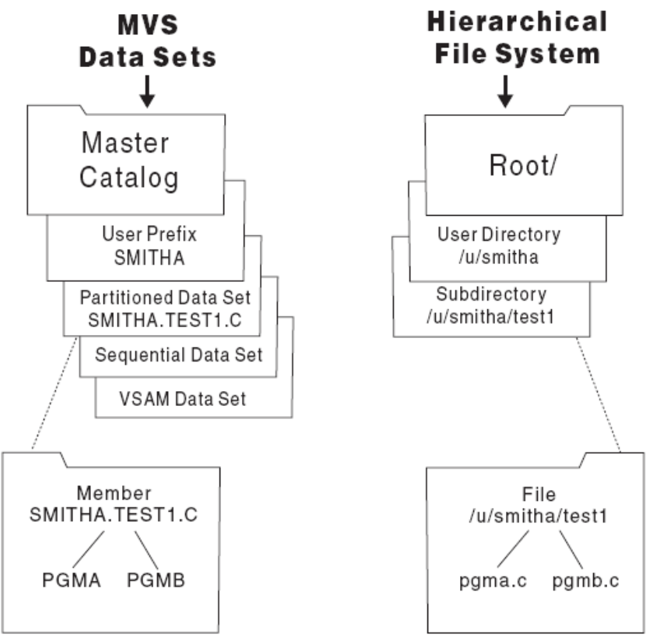
Comparación de Data Sets MVS y UNIX HFS

Slide 48
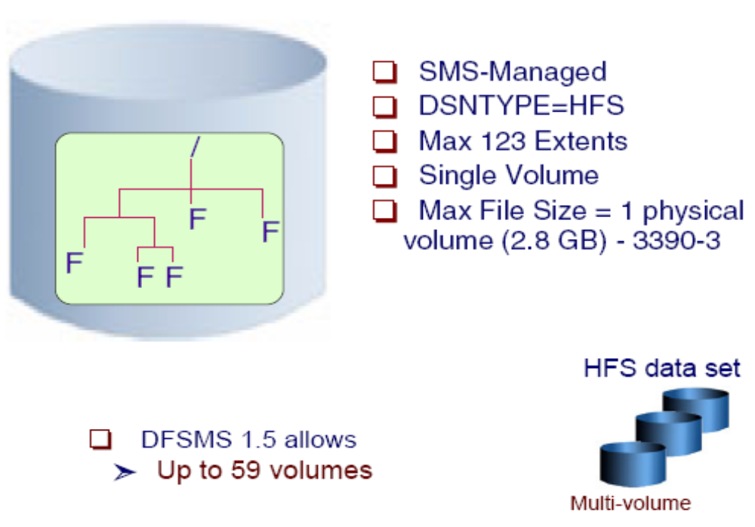
Atributos de los Archivos del Sistemas

Slide 49
Resumen
Un data set es una colección de datos relacionados lógicamente (programas o archivos).
Los data sets están almacenados en discos (DASD) o cintas magnéticas.
La mayoría del procesamiento de datos en z/OS esta orientada al registro (record-oriented). Los archivos orientados byte stream no se encuentran en los procesos tradicionales, excepto en z/OS UNIX.
Los registros z/OS siguen formatos bien definidos, basados en record format (RECFM), logical record length (LRECL) y el tamaño máximo de “block” (BLKSIZE).

Slide 50
Resumen
Los nombres de los data sets en z/OS tienen hasta 44 caracteres, divididos en calificadores separados por puntos ´.´
Los catálogos se usan para alocar data sets.
El método de acceso VSAM provee funciones más complejas que otros métodos de acceso a disco. Las librerías de z/OS son conocidas como data sets particionados (PDS or PDSE) y contienen miembros.
Un archivo en un sistema de archivos jerárquico puede representarse como un archivo de texto o como un archivo binario.
El z/OS trata a un sistema jerárquico entero de archivos UNIX como una colección de “data sets.” Cada data set es un archivo de sistema stream.

